Slide 1
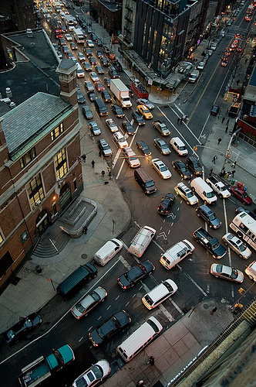
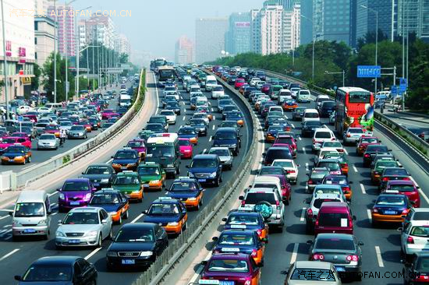
课题来源
城市交通拥堵日益加剧，拥堵成本逐渐持续增加
纽约
北京环线
《2010年北京市交通运行报告》：
2009年12月，北京市早晚高峰常发生拥堵的路段分别为576条和1081条，小轿车的平均时速仅为17.8km/h\18.1km/h
2010年9月17日晚，北京市区有143条道路引发严重交通拥堵，整个拥堵状况持续高达9个小时，并导致整个北京市城区交通近乎瘫痪
市场调查机构零点公司《中国居民生活机动性指数》：2009年北京市居民拥堵经济成本每人每月高达335.6元，以1700万人计算，拥堵成本高达57亿元。
Notes:
2009年，全年实现北京市生产总值(GDP)11865.9亿元，千分之五

Slide 2
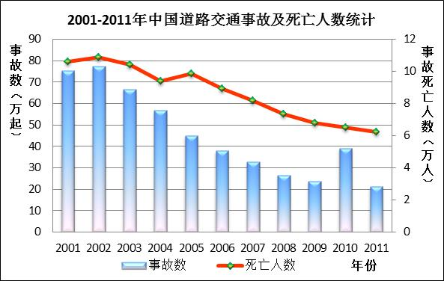
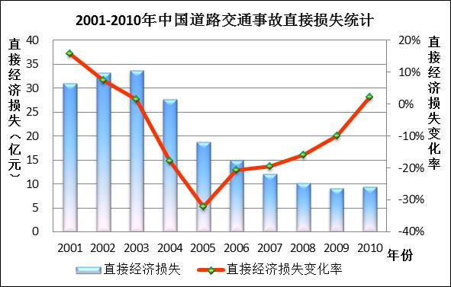
课题来源
城市交通拥堵日益加剧，拥堵成本逐渐持续增加
交通事故发生量难以下降，伤害程度较大
Notes:
2005年刚实施新的道路交通安全法

Slide 3
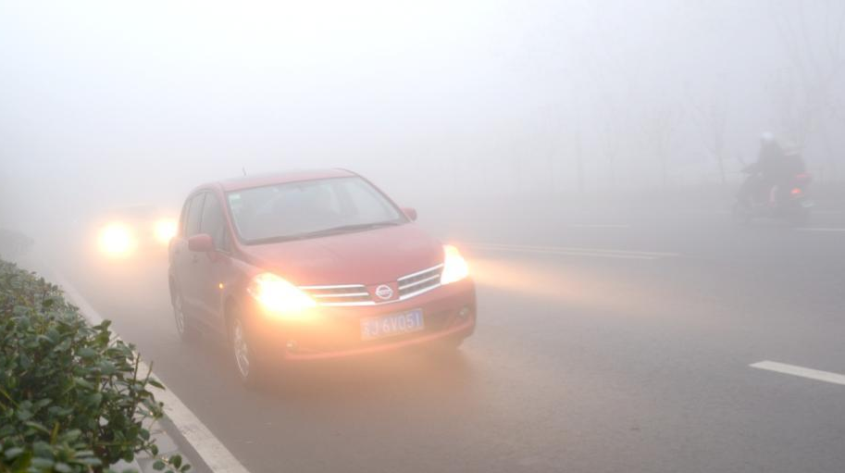
课题来源
城市交通拥堵日益加剧，拥堵成本逐渐持续增加
交通事故发生量难以下降，伤害程度持续走高
环境污染日益恶化，能源损耗不断增加
2006年，全球二氧化碳排放量交通运输行业占23%，是全球第二大排放源。
近两年，全国部分地区屡遭“雾霾”侵扰，尤其是2013年12月我国中东部严重雾霾事件，几乎涉及中东部所有地区。
天津、河北、山东、江苏、安徽、河南、浙江、上海等多地空气质量指数达到六级严重污染，波及京津冀与长三角整个片区。
PM2.5浓度日平均值超过150微克/立方米，部分地区达到300-500微克/立方米，而上海市在12月6日污染高达600微克/立方米，局部到达700微克/立方米。
最严重区域位于江苏中南部，南京市空气质量连续5天严重污染、持续9天重度污染，12月3日11时的PM2.5瞬时浓度达到943微克/立方米。
Notes:
全球化石燃料燃烧产生的二氧化碳第一大排放量，也是导致气候变化的重要原因之一；(pm2.5,优<50;良50-100; 100-200；200-300；严重污染300以上)
2013年12月4日早晨，江苏省大丰市浓雾弥漫，30米外白色一片，

Slide 4
课题来源
交通发展战略——优先发展城市公共交通
2005年9月，国务院办公厅转发建设部等部门《关于优先发展城市公共交通意见的通知》：优先发展城市公共交通是提高交通资源利用效率，缓解交通拥堵的重要手段。通过加强优先车道（路）和优先通行信号系统管理，提高服务水平。
2006年初，国务院《国家中长期科技发展规划纲要2006-2020》：重点研究开发城市综合交通、城市公交优先智能管理。
2011年4月，交通部 “十二五”发展规划：加快建立以《城市公共交通条例》为龙头，以配套规章为基础，以地方性法规、规章为补充的法规体系，将优先发展公共交通纳入规范化、法制化轨道。11月份，结合国家低碳城市建设需要，试点选择30个城市实施“公交都市”建设示范工程，并明确提出在城市主干道和重要交叉口公交优先通行信号设置比例达到30%以上，切实践行公交优先发展战略。
2012年，国务院正式颁布《关于城市优先发展公共交通的指导意见》：再次强调城市公共交通具有集约高效、节能环保等优点，优先发展公共交通是缓解交通拥堵、转变城市交通发展方式、提升人民群众生活品质、提高政府基本公共服务水平的必然要求，是构建资源节约型、环境友好型社会的战略选择。进一步要求增加公共交通优先车道，扩大信号优先范围，逐步形成公共交通优先通行网络。
通过上述国家发展战略可以看出：公共交通优先发展已经成为城市交通发展的首要任务，也是应对城市交通拥堵的关键举措。

Slide 5
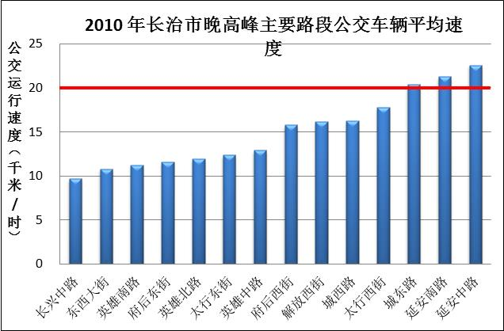
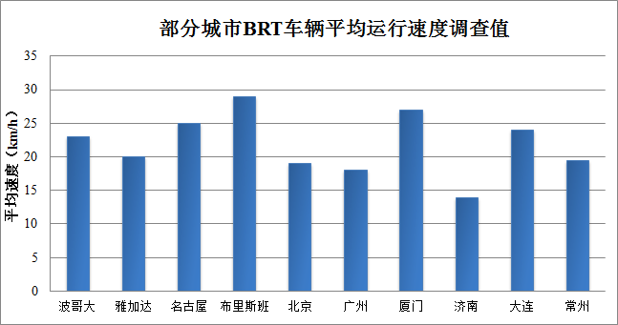
课题来源
受路口信号控制和公交站台空间限制的影响：大部分城市的公交车辆（包括BRT车辆）运行速度仍然很低，车辆延误时间较高：
厦门BRT：高架路，类似于轨道交通，基本没有路口延误
广州BRT采用了路中封闭式公交专用道，而且配有超车道、路口相位缩减
Notes:
济南的BRT已经建成了7条线，而长沙也正在规划和建设万家丽路和韶山路两条BRT线路。

Slide 6
课题来源
公交车辆信号优先控制已经成为改善公交运行效率的重要手段：
给公交车辆额外的绿灯时间或更少的红灯时间
使其尽快通过信号交叉口，减少延误时间
提高公交车辆运营准点率和可靠性
不严重影响社会车辆的通行效率，降低整个网络的人均延误
尤其针对具有专用道的BRT和BRT-Like系统，更能通过提供额外的绿灯时间降低公交车辆通过路口的延误

Slide 7
研究现状
当前大部分城市的公交信号优先系统，主要包括
车辆检测
数据传输
优先决策
优先许可
信号控制中心
公交调度中心
路口信号机
公交车/社会车辆

Slide 8
研究现状
类别 | 优先策略 | 特点
被动式优先 | 调整信号周期 | 缩小信号周期，但同时会降低路口通行能力，易造成回堵或溢流
 | 相位截断 | 被拆分后的相位绿灯时间变短，因此主要受相位最短绿灯时间限制
 | 区域信号配时 | 优化困难，公交方向上尽量提供较多的绿灯时间，但停靠站分布不均匀，所以针对社会车辆设计的协调性不适合于公交车
 | 限制社会车辆进入 | 类似于高速路匝道控制方法，提高公交效率同时，也显著降低了社会车辆的通行效率
主动式优先 | 绿灯延长 | 能够控制的公交车辆有限，但节约的公交延误时间最多
 | 红灯缩短 | 易干扰绿灯缩短方向的社会车流，主要受最小相位绿灯影响，而且节约的公交延误时间非常有限
 | 特殊相位/相位插入 | 常配合公交专用道，能够有效提高公交车辆路口通行效率，但易干扰司机驾驶
 | 相位抑制/相位跳跃 | 易造成某一方向交通流过度累计造成回堵或溢流，诱发局部拥堵
 | 相位补偿 | 受空闲绿灯时间影响，而且在补偿周期内易引发更多延误

Slide 9
研究现状
在初期，车辆检测技术和信号控制机性能较差
数据不全、信号机配时无法及时调整
策略简单，多采用被动或绝对优先
在中期，车辆定位/检测技术和信号控制机性能提升
信息较多、信号机配时能及时调整
策略较为复杂，多采用路口的被动优先或条件优先
当前，车辆定位与检测技术、协调信号控制的普及
信息全面、丰富，信号机较多支持网络控制
策略复杂，多研究基于模型的路口优先和干道协调优先
Notes:
在初期（上世纪六十年代）车辆信息、交通状态和信号设备状态等基础数据的缺乏；优先判决不是依赖于公交车辆和社会车辆延误情况，而是取决于公交车辆存在情况；

Slide 10
研究现状——问题总结
单路口优先：多个车辆同时申请优先
优先时间冲突？？？

Slide 11

研究现状——问题总结
干道协调优先
路口1
停站
站台
红灯等待
路口 2
车流
公交车轨迹
目的：减少红灯延误

Slide 12
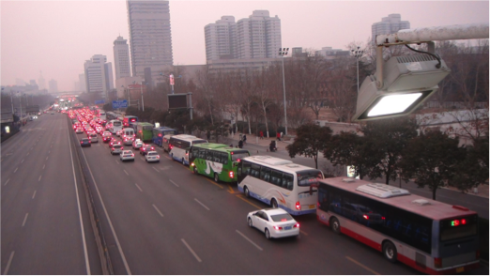
研究现状——问题总结
山大千佛山校区门口公交站台

Slide 13
研究内容之间的衔接关系

Slide 14
研究内容4——干道公交信号优先协调控制
研究方法：
被动式公交信号优先协调
定时控制、综合考虑公交车+小汽车、不可调整
适用于公交流量较大情形
公交绿波带控制
主动式公交信号优先协调
实时控制、以乘客为主
适用于公交流量较小情形
实时优先调整控制

Slide 15
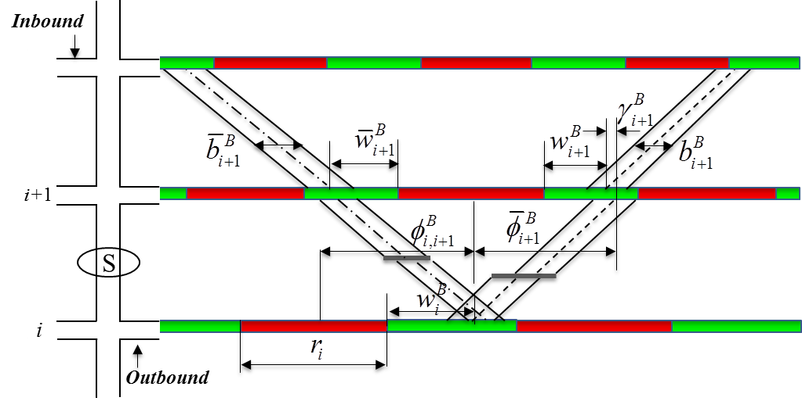
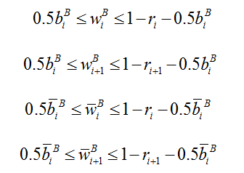
研究内容4——干道公交被动信号优先控制
被动信号优先——公交绿波带设计
（1）绿灯时间限制
公交信号协调优先控制研究较少

Slide 16


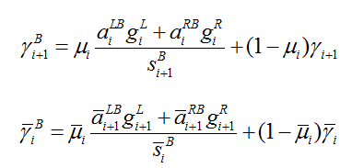
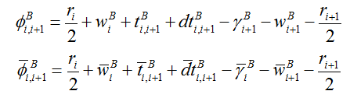

研究内容4——干道公交被动信号优先控制
被动信号优先——公交绿波带设计
（3）目标函数
公交绿波带的初始排队清理时间为：
（2）信号周期性约束

Slide 17

研究内容4——干道公交被动信号优先控制
综合绿波带——以降低整条干道上的总人均延误
传统绿波带——社会车辆
公交绿波带——公交车辆
相位差冲突：由于路网结构和交通模式的多样性、复杂性，两类绿波带可能会产生相位差冲突
直线式公交站台处：提出阻塞因子评估公交停靠站对常规绿波带的影响。假设公交车辆达到服从均匀分布，则阻塞因子定义为
Notes:
相互之间没有必然的联系。因为路网结构和交通模式的多样性、复杂性，两类绿波带可能会产生相位差冲突。所以，为了综合协调公交车辆乘客和社会车辆使用者的需求，以降低整条干道上的总人均延误为目的，设计综合绿波带（Integrated multi-bus-band，简称IMBB）协调控制，将传统以车流设计为主的常规绿波带，扩展到以乘客流设计为主的综合绿波带。
occTi,i+1每小时内公交站台被占用的时间

Slide 18


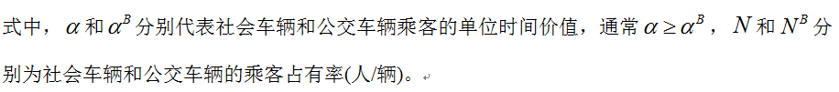
研究内容4——干道公交被动信号优先控制
综合绿波带设计
公交绿波带和常规绿波带同处于一套信号控制系统，所以
对上式进行线性化：
综合绿波带目标函数可表述为
Notes:
两条绿波带在路口间的外部相位差必须保持一致
的目标是要实现传统绿波带和公交绿波带均达到最大化，

Slide 19
研究内容4——干道公交被动信号优先控制
最大绿波带控制（Max-band）、可变绿波带控制（Multi-band）、公交绿波带控制（Bus-band）和混合绿波带控制（INTEBAND）
评估指标：延误、停车次数
Notes:
2.74公里，济南市经十路是市内东西向的交通主干道，社会车辆和公交车辆均比较多，交通拥堵较为严重。因此以该干道为研究基础，重点分析舜耕路至山大路一段，利用VISSIM仿真对比分析各类干道协调控制方法。在仿真过程中，模拟的路网结构和交通需求如下：
路段结构为双向8车道，其中有两条路侧公交专用道，没有与社会车辆进行物理隔离；
仿真网络中，模拟的测试路段包含6个信号交叉口，两个公交站台，如图6-5所示（图片来自于百度地图）；
仿真网络中，公交车辆停站时间服从（4min, 0.16min²）正态分布；
仿真网络中，单方向模拟6条公交线路贯穿整个路段，发车间隔约为4分钟；
仿真网络中，干道直行绿灯时间为：65s、75s、65s、75s、65s、65s，周期为160s；
仿真网络中，车辆行驶速度服从[45km/h,55km/h]的均匀分布；
假定每辆公交车平均载客30人，社会车辆载客1人，公交车和社会车辆时间价值相同；
仿真网络中，干道方向的单车道最大交通需求设定约为860vehs/h；
仿真时长为1小时，每种控制方法采用不同的随机种子连续仿真三次，避免随机误差。

Slide 20
研究内容4——干道公交被动信号优先控制
敏感性分析
停站时间
停站时间波动
站台覆盖率
公交与小汽车乘客数量比
Notes:
从四个因素对比分析综合绿波带的效益：公交停站时间长度（Average dwelling time）停站时间波动（Variance of dwelling time）公交站台覆盖率（Bus stops coverage）：以路口之间的路段为基本单位，有公交站台的路段长度之和与总路段长度比值；公交乘客与小汽车乘客数量比（Demand ratio between bus passengers and car users）

Slide 21
研究内容4——干道公交被动信号优先控制
敏感性分析

Slide 22
研究内容5——干道公交主动优先控制
研究对象——干道特性：
信号为协调控制，如传统绿波带控制
干道上有一个或多个公交停靠站台
公交车辆必须要进出站台，不能越站
采用基于发车间隔的模式
干道公交主动信号优先控制策略的特点：
同一控制周期中，有多辆公交车辆同时申请信号优先
公交站台容量有限，过度优先会导致“回堵”
优先目的是使公交车辆均匀到达下游站台
干道上，与公交同方向的社会车辆延误估计方面要考虑车辆在多个路口之间的通行效率，而不是单纯通过一个路口
Notes:
公交站台容量有限，如果路口信号优先放行了过多的公交车辆到下游站台处，则可能会导致车辆进出站困难，甚至回堵到路口处。此外，公交优先的目的是使公交车辆准点到达下游站台。因此，必须考虑公交到站时间。

Slide 23
研究内容5——干道公交主动优先控制
Notes:
优先控制影响的车辆分为：（1）优先的公交车辆、（2）干道方向被放行的社会车辆、（3）支路方向被阻挡的社会车辆
首先，估计三种类型车辆的延误时间；然后，以最小化公交站台候车延误为主，且不增加网络人均延误的基础上，再优化优先绿灯延长时间。

Slide 24
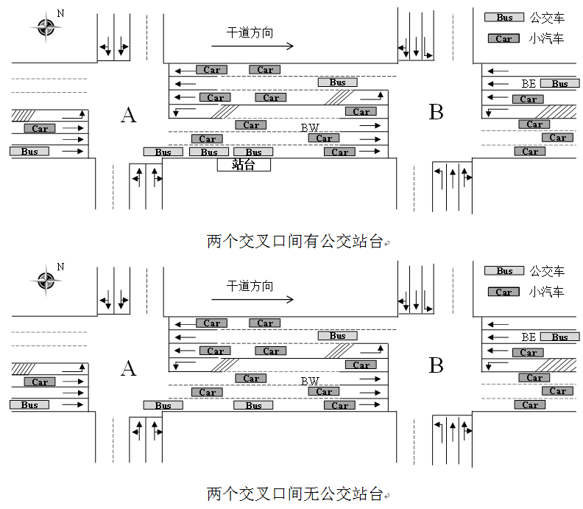
研究内容5——干道公交主动优先控制
1.对优先公交车辆到达下游站台的影响
Notes:
当前实施公交优先的路口下游紧跟公交站台时，给予车辆信号优先后，通过公交车辆到站的时刻能够较为准确的估计出来，进而发挥出公交优先的真正效益。但同时产生另外一个问题，就是当下游站台距离路口较近时，过多的公交车辆涌入到下游站台时会造成站台溢流，严重时可能会回堵到上游路口处，如图7-2(A)路口A处。因此，站台容量也是干道公交主动信号优先协调控制的重要考虑因素之一。

Slide 25

研究内容5——干道公交主动优先控制
2.站台乘客候车延误的影响
如果车辆能准点到达，则站台乘客候车延误将明显降低。针对基于发车频率或发车时刻表两种不同类型的公交运营模式，站台乘客的候车延误计算方法不同。

Slide 26
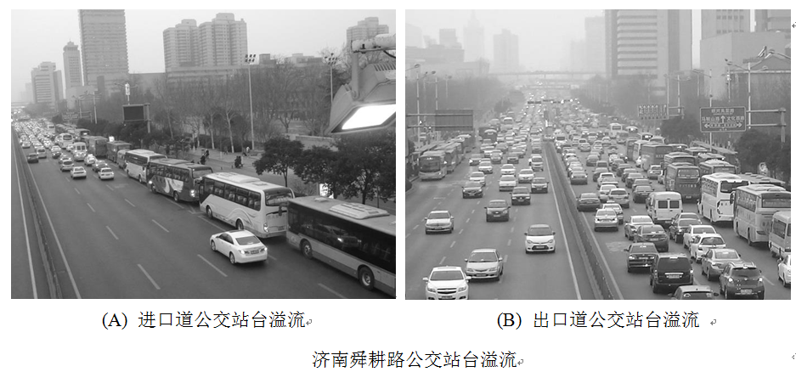
研究内容5——干道公交主动优先控制
3.对站台容量的影响

Slide 27
研究内容5——干道公交主动优先控制
4.对优先公交车辆车内乘客的影响
5.对干道方向额外放行的社会车辆的影响

Slide 28




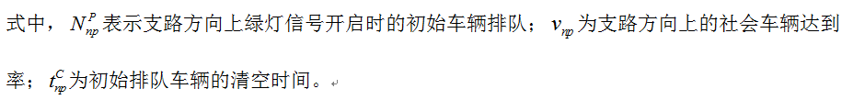
研究内容5——干道公交主动优先控制
6.对支路方向受阻挡的社会车辆影响
（1）初始排队车辆：其平均延误增加量为
（2）正在靠近的车辆：假设在红灯期间非优先方向车辆到达率是均匀的，则延误增加时间：
（3）被阻断无法通过路口的车辆：平均延误增加量为：
实施优先后，支路方向上社会车辆的总延误增加量为

Slide 29
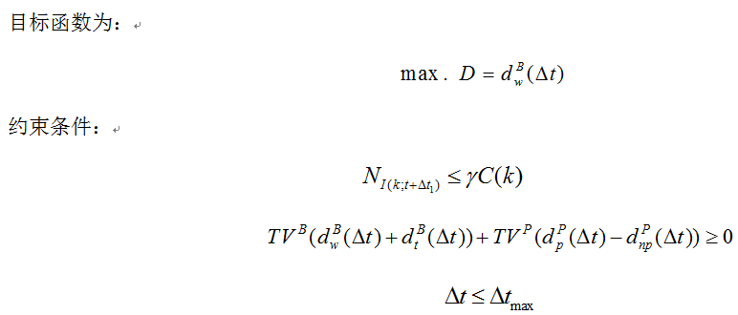
研究内容5——干道公交主动优先控制
实施公交优先前后，根据估计的公交乘客候车时间、车内乘客行驶延误、社会车辆延误的变化，建立优化模型，计算最优的绿灯延长时间。模型为：
Notes:
式中， 为最大允许的绿灯延长时间，可通过公式(4-2)估计出来。从控制模型的目标函数和约束条件可以看出：此干道公交主动信号协调控制的目的是降低公交乘客候车延误时间，如公式(7-12)；但又不增加整个网络的人均延误时间，主要目的是限制优先控制对整个干道的影响，如公式(7-14)。

Slide 30
研究内容5——干道公交主动优先控制
公交乘客候车总延误分别下降了约7.0 %和3.3%，公交车内乘客延误分别减少了7.8%和5.0%
网络总人均延误分别降低了4.2%和1.6%
Notes:
与无优先控制和单路口优先控制相比：
公交乘客候车总延误分别下降了约7.0 %和3.3%，
公交车内乘客延误分别减少了7.8%和5.0%，
公交乘客延误分别下降了7.4%和4.0%，网络总人均延误分别降低了4.2%；
与无优先控制相比，提出的协调控制方法对网络社会车辆延误上升了3.7%，而与单路口优先控制相比下降了4.4%。

Slide 31
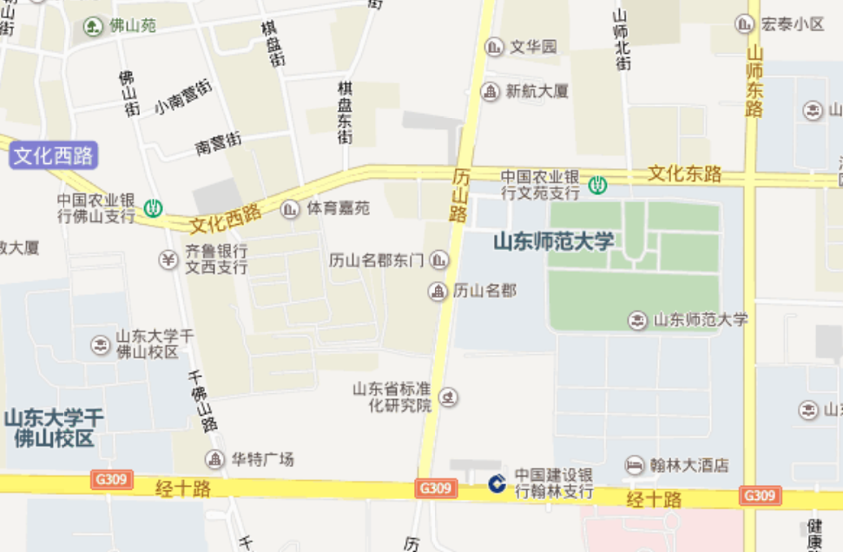
成果应用——以济南为例
适用方法：常规公交路口信号优先+干道实时优先控制
适用方法：常规公交路口信号优先
适用方法：BRT信号优先控制
适用方法：干道被动优先控制

Slide 32
总结与展望——创新点
基于可用的公交检测数据，分析了影响公交到达时间的主要影响因素，建立了单一神经网络和递阶神经网络的公交到站时间预测模型；
在基于发车间隔的常规公交运营模式下，针对受公交到达先后顺序影响的多优先请求，建立了可变优先时间的公交信号优先控制模型，并将优先前后“站台候车乘客、公交车内乘客、社会车辆使用者”的延误变化量进行了数学建模；
在BRT中，研究了带有路中公交岛式站台的路口处可能的BRT站台溢流，创新性的提出了公交信号优先抑制策略控制进入到站台区域的车辆数，同时采用传统优先策略进行绿灯时间补偿，实现了公交车辆延误和溢流现象减少的双重目标；
在城市交通干道上，分别提出了干道公交优先被动控制和主动控制模型，应对公交需求量高和需求量低的干道，并建立了被动优先控制模型的效益评价模型。
构筑了一套较为完整的公交信号优先控制理论，可概括为“运营模式分类、路网结构分层、控制方法分级”

